Slide 1
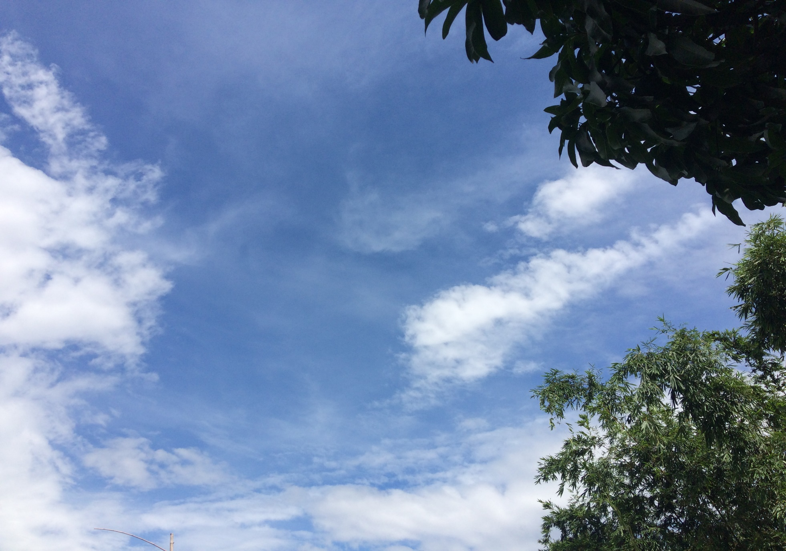
স্বাগতম

Slide 2
পরিচিতি
মোঃ ইমাম জাফর সাদেক মোগলবাসা দ্বি-মুখী উচ্চ বিদ্যালয়
জেলা ICT4E অ্যাম্ব্যাসেডর
কুড়িগ্রাম সদর, কুড়িগ্রাম
মোবাইল ফোনঃ 01716-752707
ijsadeque@gmail.com
শ্রেণিঃ অষ্টম
বিষয়ঃ বিজ্ঞান
অধ্যায়ঃ প্রথম
প্রাণিজগতের শ্রেণিবিন্যাস

Slide 3
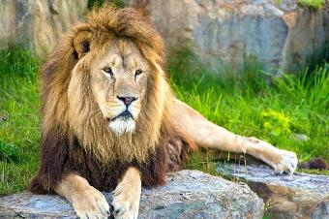
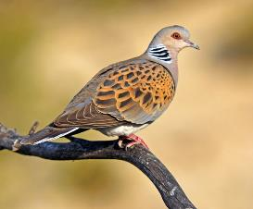
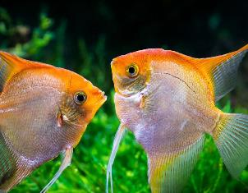
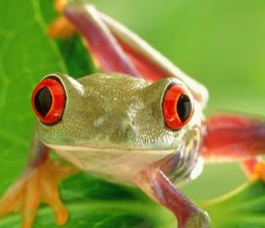
চিত্রগুলো লক্ষ্য কর
চিত্রগুলোতে কী দেখতে পেলে?

Slide 4
আজকের পাঠ
মেরুদন্ডী প্রাণি

Slide 5
শিখন ফল
এই পাঠ শেষে শিক্ষার্থীরাঃ
১। মেরুদন্ডী প্রাণি কী তা বলতে পারবে।
২।মেরুদন্ডী প্রাণির শ্রেণি বিন্যাস করতে পারবে।
৩। অস্টিকথিস্‌ শ্রেণির প্রাণি সনাক্ত করতে পারবে।
৪। উভচর ও সরীসৃপ শ্রেণির তুলনা করতে পারবে।

Slide 6
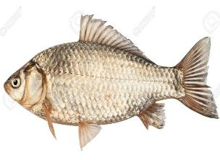
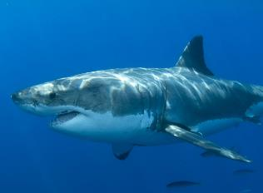
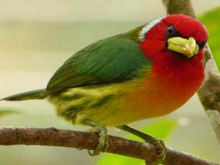
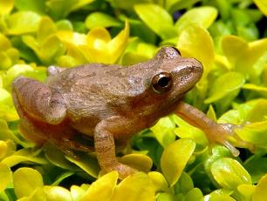
নিচের চিত্রগুলো লক্ষ্য কর

Slide 7
একক কাজ
ভার্টিব্রাটা উপ-পর্বের শ্রেণিগুলোর নাম লিখ?

Slide 8
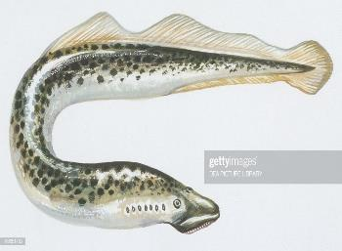
সাইক্লোটামাটা
লম্বাটে দেহ, মুখছিদ্র গোলাকার ও চোয়ালবিহীন।
আঁইশ বা পাখনা অনুপস্থিত।
ফুলকাছিদ্রের সাহায্যে শ্বাস নেয়। যেমনঃ পেট্রোমাইজন

Slide 9
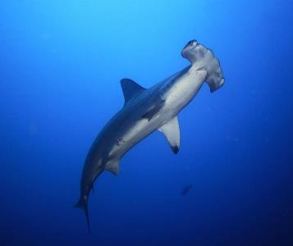
কন্ড্রিকথিস্‌
সমুদ্রে বাস করে, কঙ্কাল তরুণাস্থিময়।
দেহ প্লাকয়েড আঁইশ দ্বারা আবৃত
ফুলকাছিদ্র থাকে, কানকো থাকে না। যেমনঃ হাঙর, হাতুড়ি মাছ

Slide 10
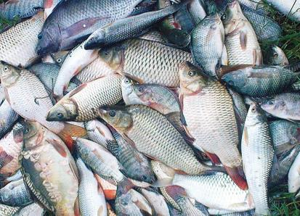
চিত্রটি লক্ষ্য কর

Slide 11
জোড়ায় কাজ
অস্টিকথিস্‌ শ্রেণির প্রাণিগুলো সনাক্ত কর
সোনা ব্যাঙ, ইলিশ, কুমির, হাঙ্গর, তিমি, বানর, মৃগেল, ঘুঘু, কাতল, বোয়াল, কচ্ছপ, গুইসাপ, কাঁকড়া, অজগর, চিংড়ি, রুই, দোয়েল, কৈ।

Slide 12
উভচর (Amphibia)
দেহ আঁইশবিহিন, ত্বক নরম, পাতলা, ভেজা ও গ্রন্থিযুক্ত।
শীতল রক্তের প্রাণি, পানিতে ডিম পাড়ে
জীবন চক্রে ব্যাংঙাচি দশা দেখা যায়। যেমনঃ কোলা ব্যাঙ।

Slide 13
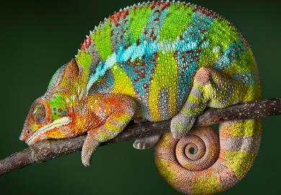
সরীসৃপ (Reptilia)
বুকে ভর দিয়ে চলে। দেহ শুষ্ক, আঁইশযুক্ত।
চার পায়ে নখরযুক্ত আঙ্গুল আছে। যেমনঃ টিকটিকি, কুমির, গুইসাপ।

Slide 14
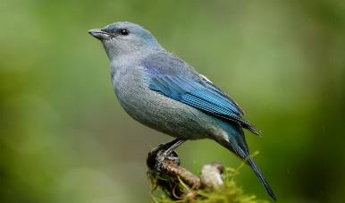
পক্ষীকুল (Aves)
দেহ পালকে আবৃত। দু’টি ডানা, দু’টি পা ও চঞ্চু আছে
ফুসফুস বায়ুথলিযুক্ত, উষ্ণ রক্তের প্রাণী।
হাড় শক্ত, হালকা ও ফাঁপা। যেমনঃ কোকিল, দোয়েল, ঘুঘু

Slide 15
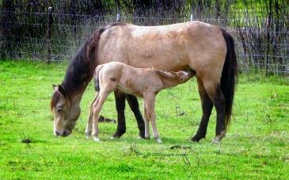
স্তন্যপায়ী (Mamalia)
দেহ লোমে আবৃত, সন্তান প্রসব করে
উষ্ণ রক্তের প্রাণি, হৃৎপিণ্ড চার প্রকোষ্ঠ বিশিষ্ট
চোয়ালে বিভিন্ন ধরনের দাঁত থাকে
শিশুরা মাতৃদুগ্ধ পান করে বড় হয়। যেমনঃ মানুষ, বাঘ, হরিণ

Slide 16
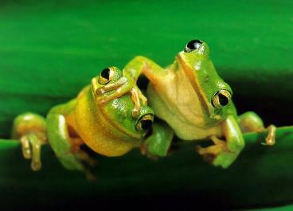
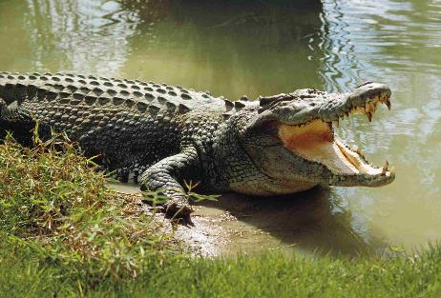
দলীয় কাজ
চিত্রের প্রাণি দুইটির বৈশিষ্ট্যের তুলনা কর।

Slide 17
মূল্যায়ণ
১। কোন পর্বের প্রাণি শীতল রক্তবিশিষ্ট?
২। কোন শ্রেণির প্রাণির হৃৎপিণ্ড চার প্রকোষ্ট বিশিষ্ট?
৩। পক্ষীকুল শ্রেণির বৈশিষ্ট্যগুলো কী কী?
4। কনডিকথিস্‌ পর্বের দুইটি প্রাণির নাম বল।

Slide 18
বাড়ির কাজ
মেরুদন্ডী প্রাণিদের মধ্যে কোন পর্বের প্রাণি উন্নত- তার কারণ বিশ্লেষণ কর।

Slide 19
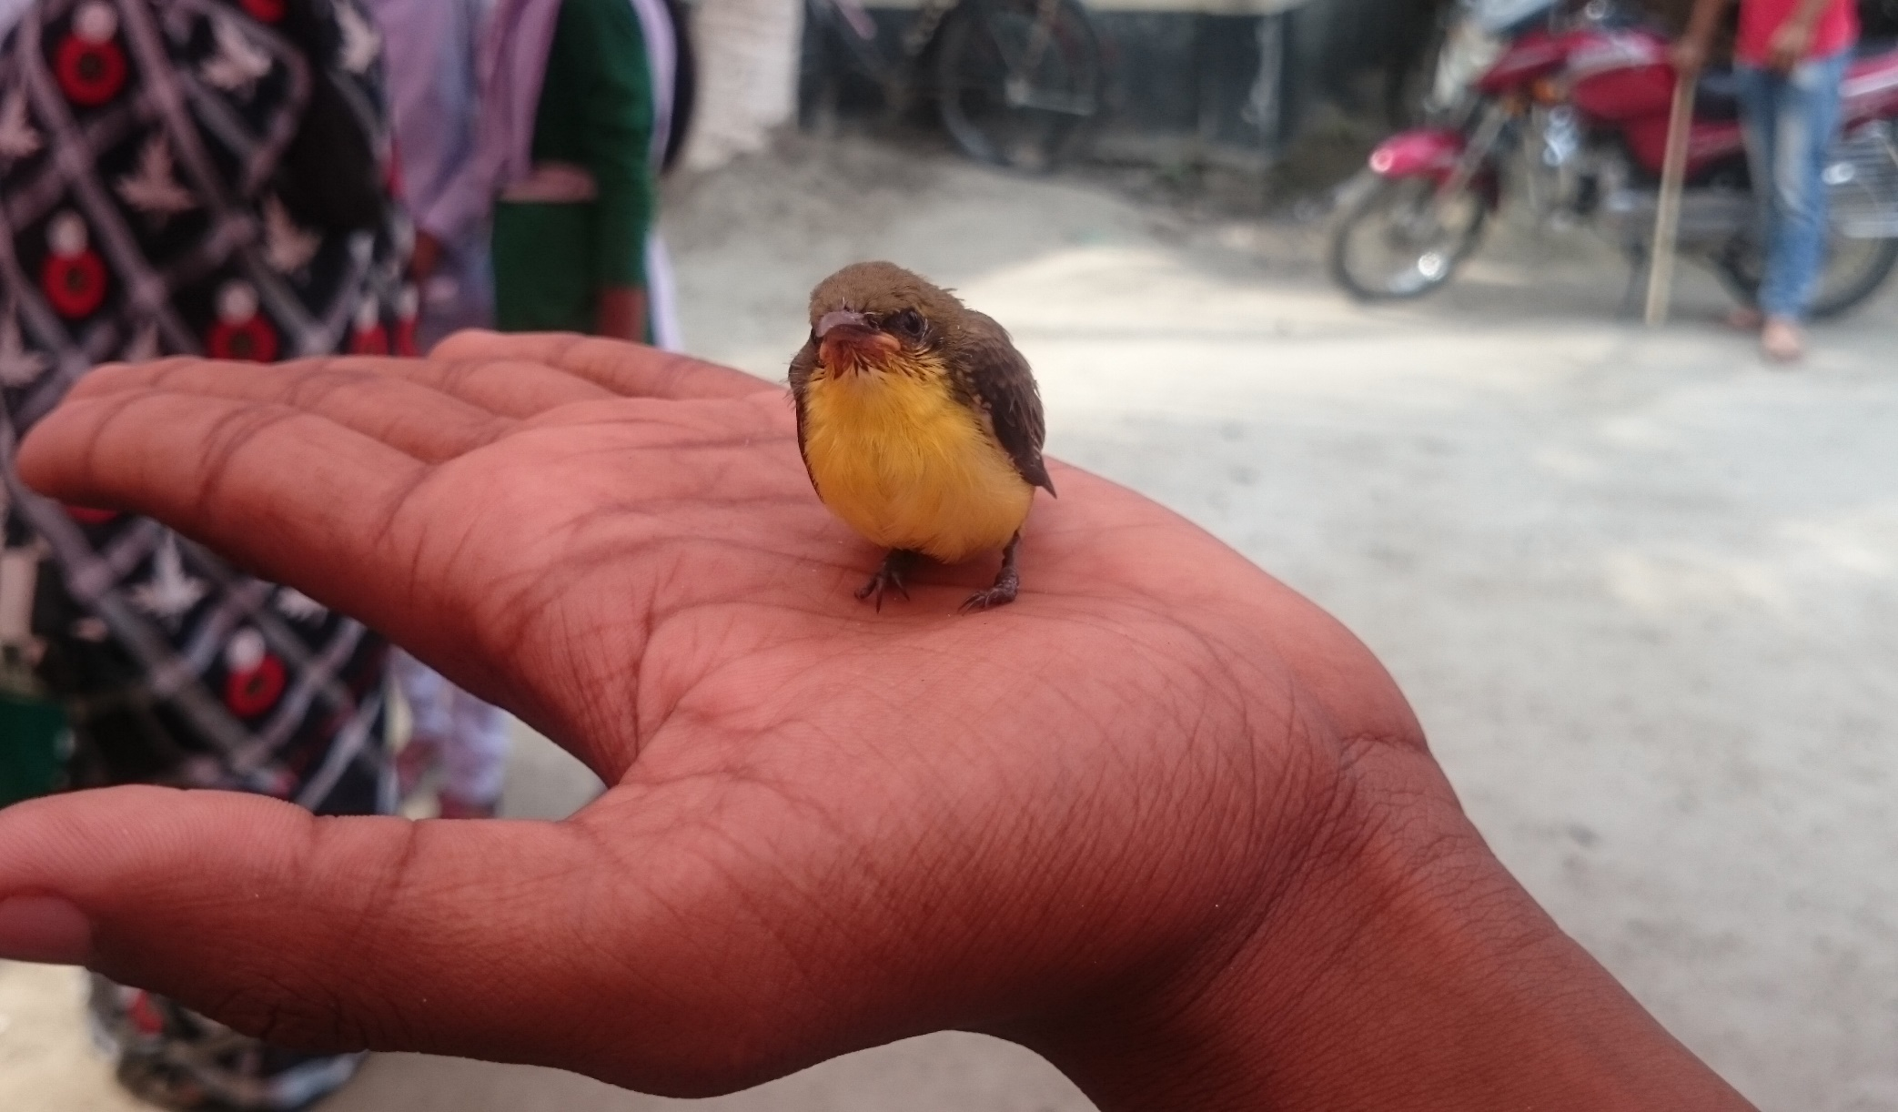
ধন্যবাদ

